Slide 1
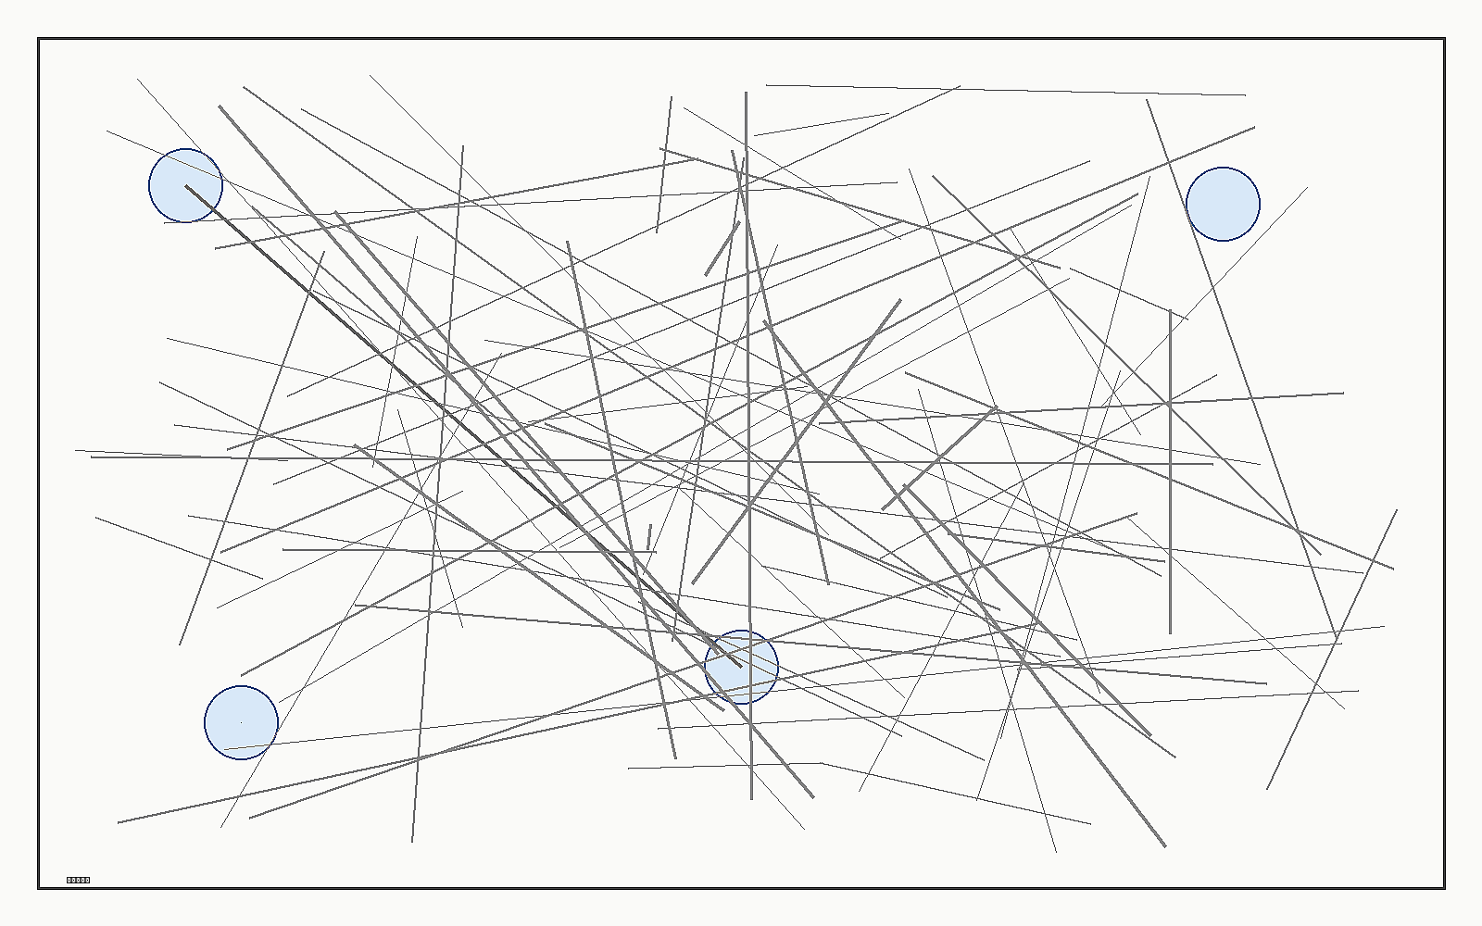
门诊区结构概念
结构方案.pdf p.6

